Slide 1
前端与数学 三角学和坐标系
2014.11.13

Slide 2
About Me
靳晓培
奇舞团前端
支持问答项目组

Slide 3
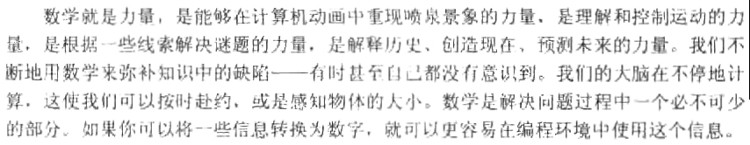
数学是什么？

Slide 4

勾股定理
$$a^{2}+b^{2}=c^{2}$$
$$c= \sqrt{(a^{2}+b^{2}) }$$

Slide 5
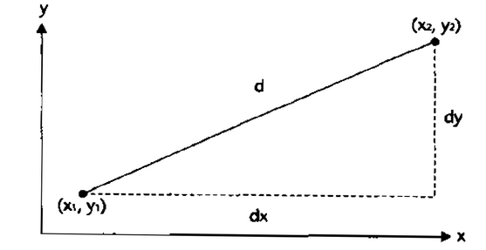
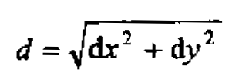
两点之间的距离

Slide 6
两点之间的距离
var d = Math.sqrt(dx*dx + dy*dy);
function distance(dx,dy){
return Math.sqrt(dx*dx + dy*dy);
}
function distance(x1,y1,x2,y2){
var dx = x2 - x1;
var dy = y2 - y1;
return Math.sqrt(dx*dx + dy*dy);
}

Slide 7
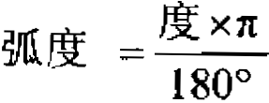
度转换为弧度
function degreesToRadians(deg){
return deg*(Math.PI/180);
}
那么如何把弧度转换为度？

Slide 8
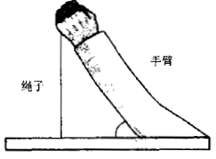
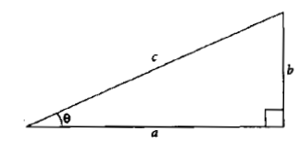

正弦
function sinD(deg){
return Math.sin(deg*(Math.PI/180));
}
sinD(90);

Slide 9
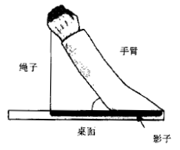

余弦
function cosD(deg){
return Math.cos(deg*(Math.PI/180));
}
cosD(90);

Slide 10

正切
function tanD(deg){
return Math.tan(deg*(Math.PI/180));
}
tanD(90);

Slide 11
反正切
Math.atan();
Math.atan2(y,x); 参数是点得y,x坐标，返回点和原点之间直线的倾斜角的弧度
建议用atan2
function atan2D(y,x){
return Math.atan2(y,x) * (180/Math.PI);
}
atan2D(0,-4);

Slide 12
计算两点间连线得倾斜角
如何计算任意两点(x1,y1)，(x2,y2)之间连线得倾斜角
将两点得x,y坐标分别相减得到一个新的点
function atan2D(y,x){
return Math.atan2(y,x) * (180/Math.PI);
}
function angleOfLine(x1,y1,x2,y2){
return atan2D(y2-y1,x2-x1);
}
angleOfLine(3,3,5,5);

Slide 13
反余弦
Math.acos();参数是-1到1之间值，返回角弧度
function acosD(ratio){
return Math.acos(ratio) * (180/Math.PI);
}
通常用来计算两个向量之间的夹角

Slide 14
反正弦
Math.asin();参数是-1到1之间值，返回角弧度
function asinD(ratio){
return Math.asin(ratio) * (180/Math.PI);
}
并不经常使用

Slide 15
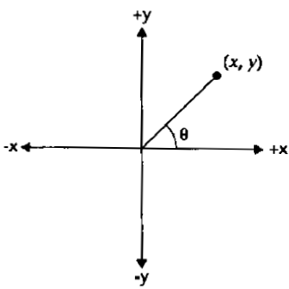
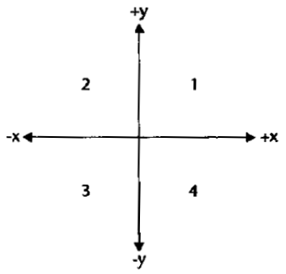
笛卡尔坐标系

Slide 16
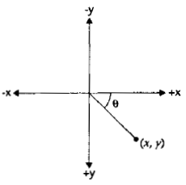
JS坐标系
JS的x = 笛卡尔的x
JS的y = - (笛卡尔的y)
Dom元素，各种mouse事件的坐标
Canvas的坐标
附DEMO演示

Slide 17
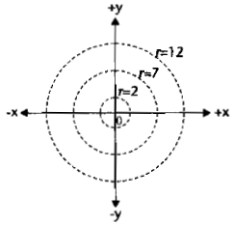
极坐标系
笛卡尔转极坐标的方法：
1:手工测量
2:数学方法计算r（勾股定理）
radius = Math.sqrt(x*x + y*y);
3:数学方法计算角度（反正切）
theta = atan2D(y,x);
function atan2D(y,x){
return Math.atan2(y,x) * (180/Math.PI);
}
function conver(p){
var radius = Math.sqrt(p.x*p.x + p.y*p.y);
var theta = atan2D(p.y,p.x);
return {r:radius,t:theta};
}
conver({x:3,y:4});

Slide 18
极坐标系
极坐标转笛卡尔的方法：
function cosD(deg){
return Math.cos(deg*(Math.PI/180));
}
function sinD(deg){
return Math.sin(deg*(Math.PI/180));
}
function conver(p){
var x = p.r * cosD(p.t);
var y = p.r * sinD(p.t);
return {x:x,y:y};
}
conver({r:5,t:90});

Slide 19
总结
1: 三角学基础公式
2: 如何用JS的方式熟练运用
3: 坐标系互转
4: dom和canvas的坐标系运用
5: 如何用在项目中

Slide 20
谢谢！
本次讲解的都是基础知识，涉及的代码也可以用在含有动画的项目中
掌握这些，为以后更深入的二维，三维向量，物理运算打下基础
为以后开发高级canvas项目打下基础

